Slide 1




Piemonte
Regione Europea dello Sport 2022
Dati e Analisi
TORINO, 3 marzo 2023
<numero>

Slide 2

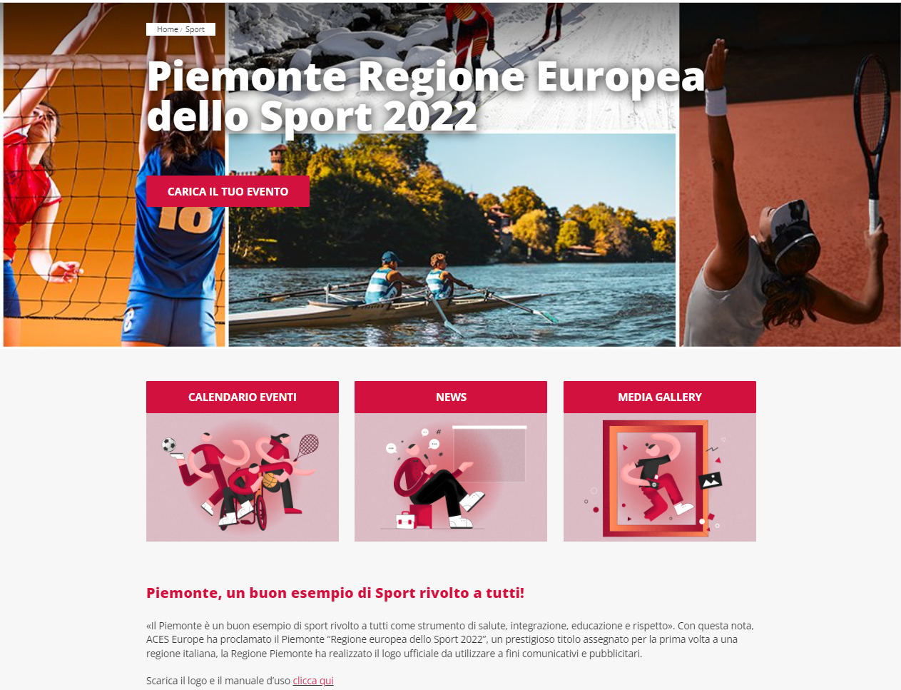

Regione Europea dello Sport 2022
Il portale e le pagine social
piemontesport.org
EVENTI
@PiemonteSport
NEWS
@piemonte_sport
GALLERY
<numero>

Slide 3



















Regione Europea dello Sport 2022
Analisi atleti coinvolti
Il mondo sportivo e istituzionale ha caricato direttamente gli eventi sul portale.
Grazie ai dati inseriti sul portale è stato possibile analizzare gli atleti coinvolti nelle varie iniziative sportive: più di 200mila atleti provenienti da tutto il mondo hanno animato le competizioni svolte durante l’anno 2022
Top 10 nazioni per provenienza
Distribuzione atleti per provincia
*
*I dati sono stati elaborati da Visit Piemonte tramite il portale piemontesport.org.
I dati si riferiscono alle schede caricate sul portale piemontesport.org dagli enti organizzatori (federazioni, discipline sportive associate e benemerite, enti di promozione sportiva, associazioni sportive dilettantistiche)
<numero>

Slide 4
Sondaggio on-line «Hey tu che sportivo sei?»
Indagine qualitativa sulla pratica sportiva
<numero>

Slide 5
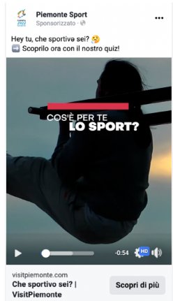
Regione Europea dello Sport 2022
HEY TU CHE SPORTIVO SEI?
Sondaggio on line condotto su un campione rappresentativo di più di 5000 piemontesi.
Obiettivo: panoramica su chi pratica sport in Piemonte e chi ama seguire le attività sportive.
Il sondaggio è stato strutturato per individuare:
PROTAGONISTA=chi pratica sport
SPETTATORE=chi segue le attività sportive ma non pratica sport
AMANTE DEL RELAX=chi non segue e non pratica sport
CAMPIONE RAPPRESENTATIVO SONDAGGIO:
5012 INTERVISTE ON-LINE
<numero>

Slide 6
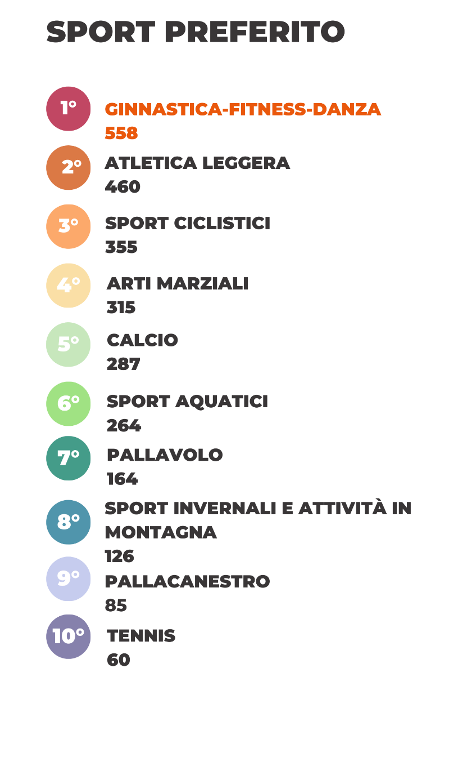
Regione Europea dello Sport 2022
HEY TU CHE SPORTIVO SEI?
La classifica dei primi 10
5.012 INTERVISTE ON-LINE
60%
Gli sport più praticati
18%
22%
…+ altri sport
<numero>

Slide 7




Regione Europea dello Sport 2022
Dettaglio: il protagonista
39%
Gli sport più praticati
56%
Gli sport più praticati
1.705
5%
5%
<numero>

Slide 8
Regione Europea dello Sport 2022
Prossimi passi
Rafforzamento del portale piemontesport.org
Organizzazione di seminari sul tema:
«sport come medicina preventiva»
coinvolgendo esperti e cittadini piemontesi
Ulteriori attrattività di iniziative sportive
5%
5%
<numero>

Slide 9
Piemonte
Regione Europea dello Sport 2022
Grazie!
TORINO, 3 marzo 2023
<numero>

